Slide 1





UỶ BAN NHÂN DÂN QUẬN LONG BIÊN
TRƯỜNG MẦM NON HOA TRẠNG NGUYÊN
LĨNH VỰC PHÁT TRIỂN NGÔN NGỮ
HOẠT ĐỘNG LÀM QUEN VỚI TÁC PHẨM VĂN HỌC
Thơ:
“Bóng mây”
LỚP NHÀ TRẺ D1
Năm học 2023 - 2024

Slide 2

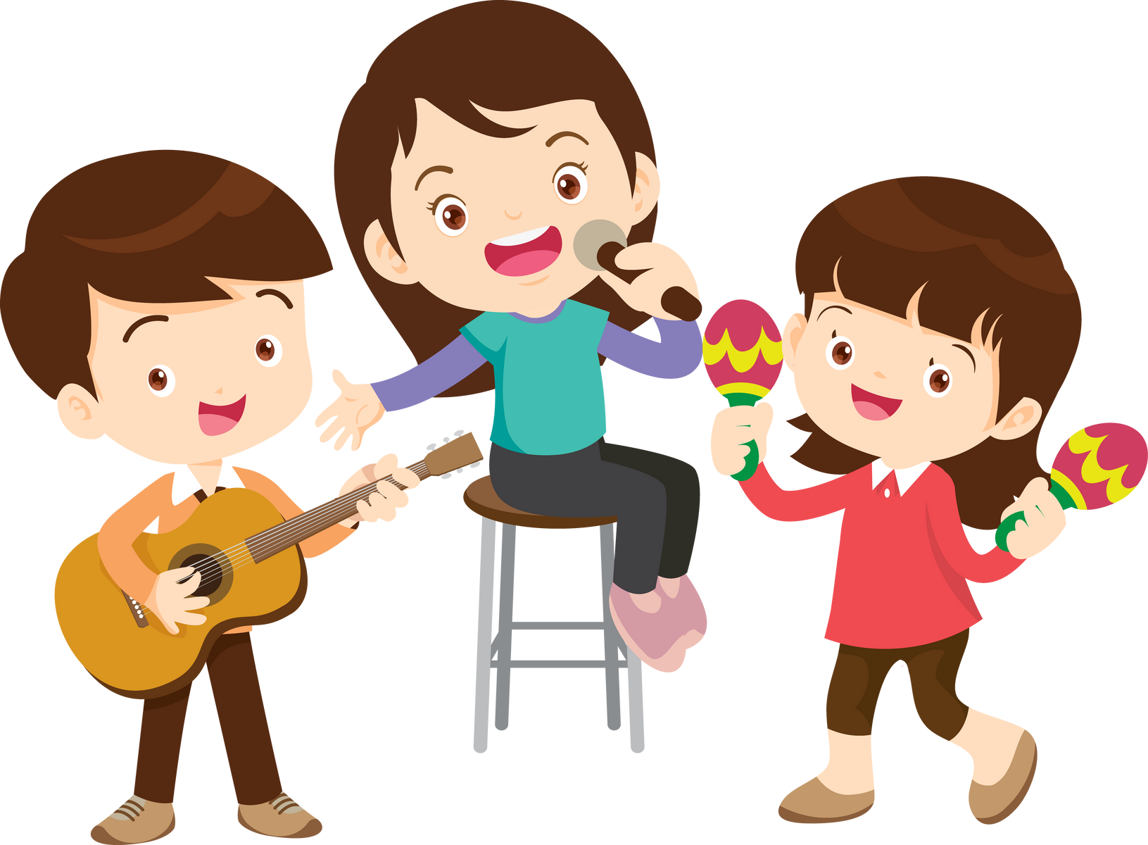

Hát:
“Trời nắng trời mưa”

Slide 3


Cô đọc diễn cảm
lần 1
Bóng mây
Hôm nay trời nắng như nung
Mẹ em đi cấy phơi lưng cả ngày
Ước gì em hóa thành mây
Em che cho mẹ suốt ngày bóng râm…

Slide 4
Cô đọc diễn cảm
lần 2
Bóng mây
Hôm nay trời nắng như nung
Mẹ em đi cấy phơi lưng cả ngày
Ước gì em hóa thành mây
Em che cho mẹ suốt ngày bóng râm…

Slide 5

Đàm thoại – Trích dẫn

Slide 6
Cô dạy trẻ
đọc thơ
Bóng mây
Hôm nay trời nắng như nung
Mẹ em đi cấy phơi lưng cả ngày
Ước gì em hóa thành mây
Em che cho mẹ suốt ngày bóng râm…

Slide 7





Thank for listening!

